Slide 1
Django活動管理網頁
技術架構:
後端框架：Django
郵件通知：整合 Gmail API，實現註冊與報名成功自動發信。
社群平台整合：LINE Bot 作為主要互動入口，降低用戶操作門檻。
即時公開測試：開發期間透過 ngrok 將本地服務公開，並註冊到 LINE Webhook，讓手機可即時操作與測試。
AI 推薦：串接 OpenAI LLM（ GPT-4o），根據用戶行為自動推薦活動。

Slide 2
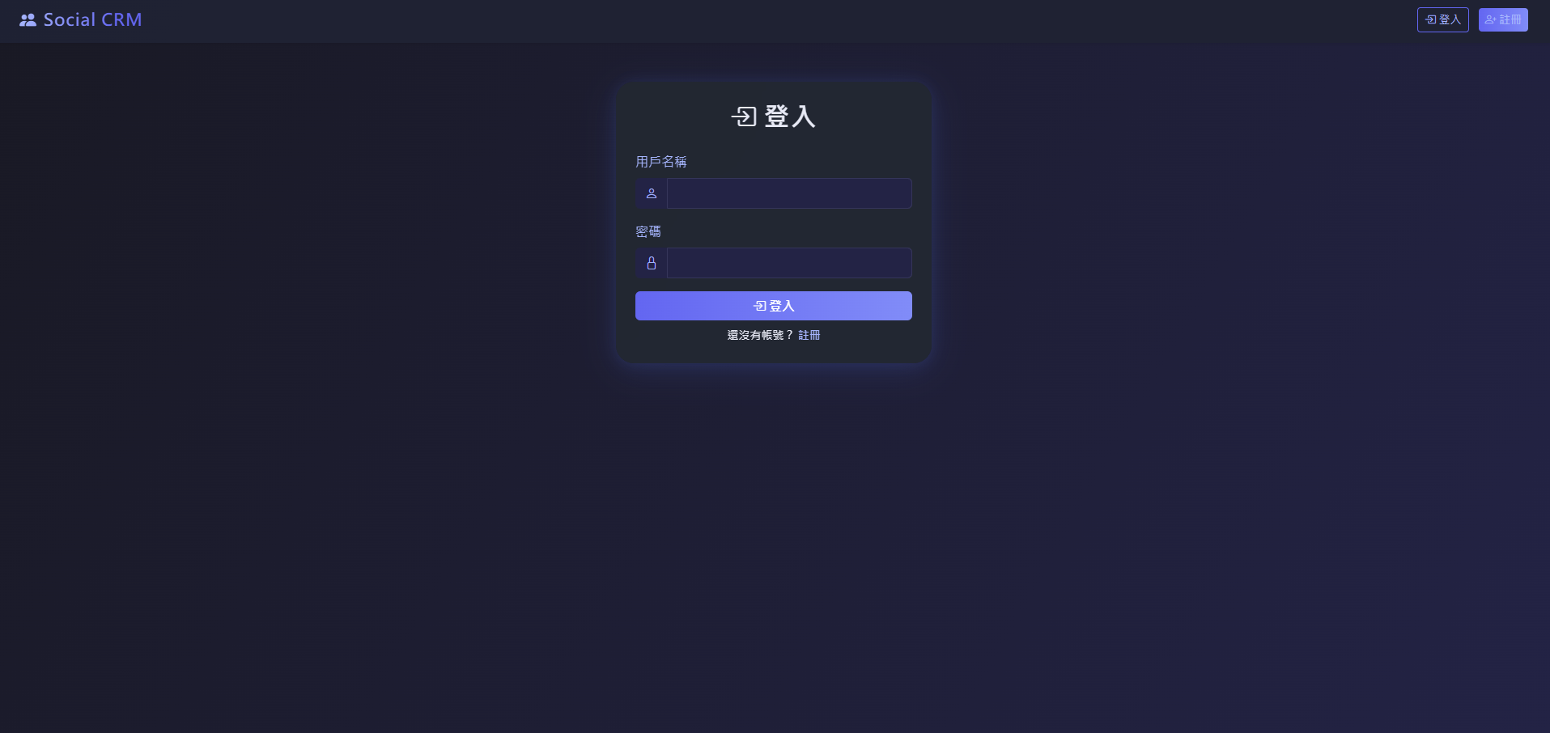
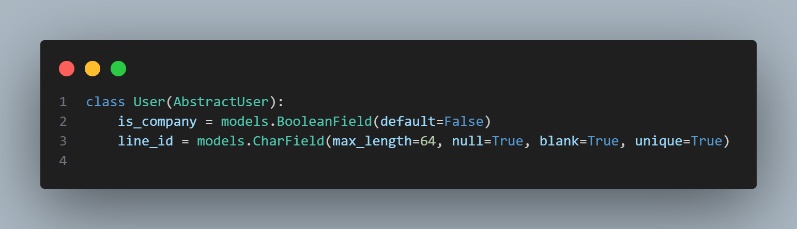
登入畫面
在User中使用is_company布林值
來判斷此使用者為企業帳號或是普通用戶
並根據不同身分在網頁中可以使用不同功能

Slide 3
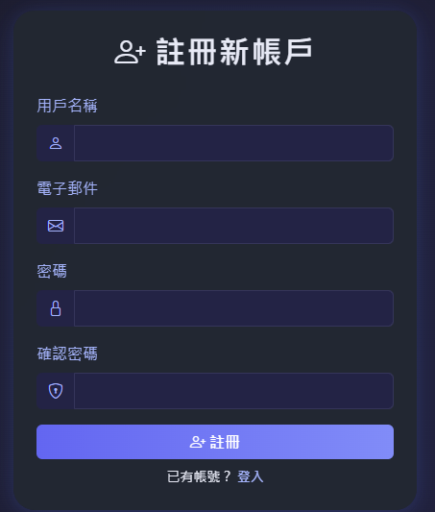
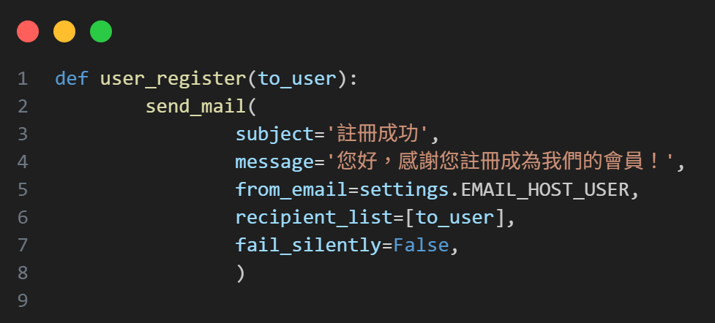
普通用戶功能
第一次使用的使用者可以透過註冊來使用網頁
在註冊成功後會透過Gmail發送成功信來通知使用者

Slide 4
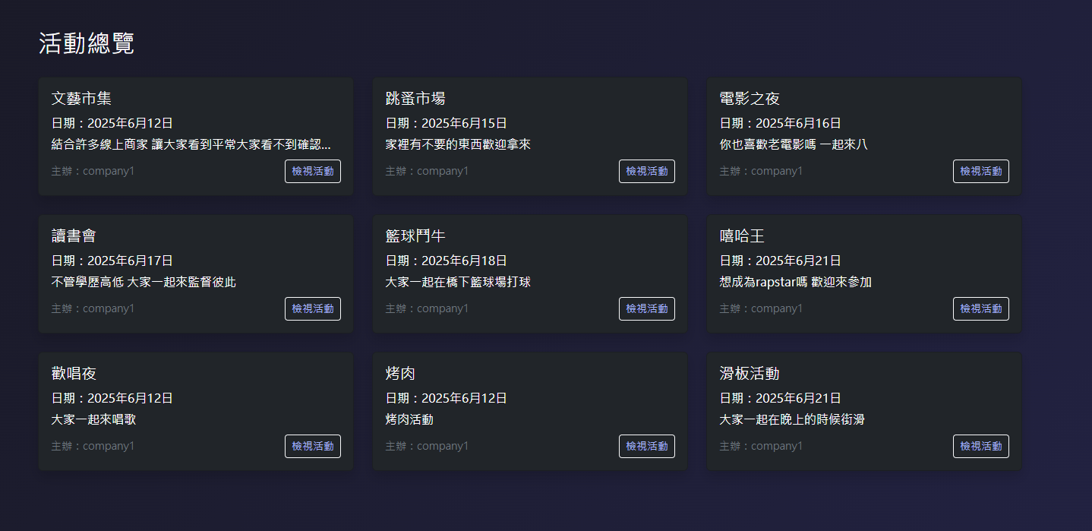
首頁
普通用戶可以在首頁中查看各公司發佈的活動(允許多個公司註冊這個網站並發佈活動，開發時為了方便只有註冊一個公司帳號)，並可以點擊檢視活動查看詳細內容或是報名活動。

Slide 5
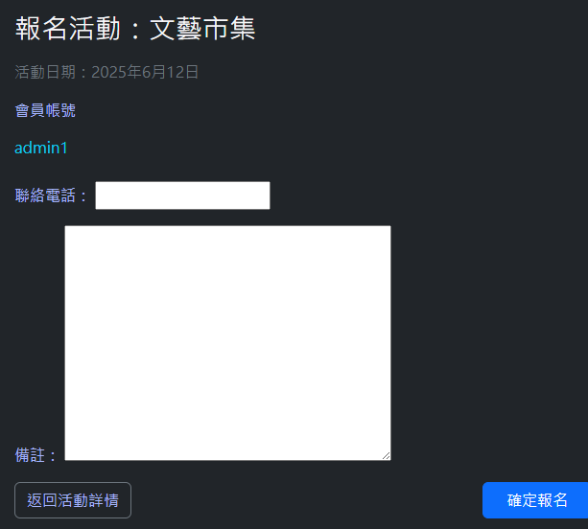
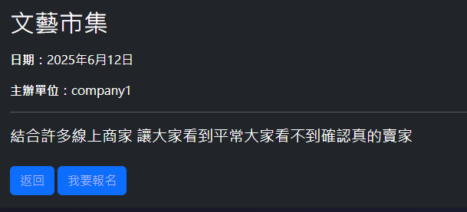
報名活動
用戶點擊檢視活動可以查看詳情並報名

Slide 6
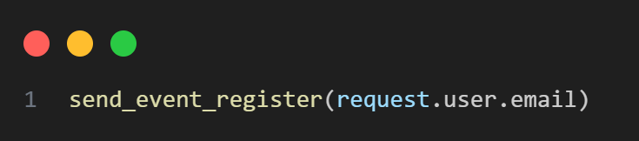
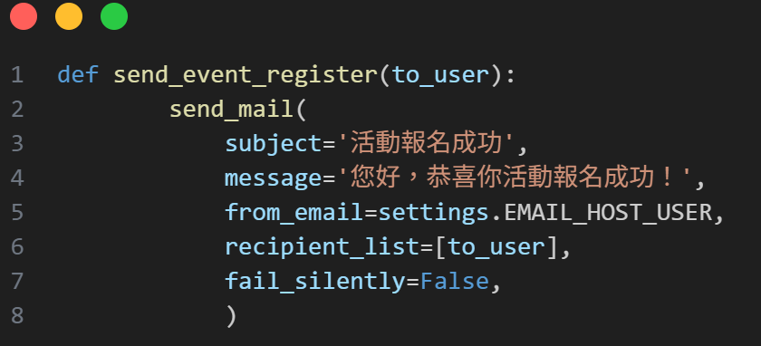
利用Gmail 通知用戶
當用戶點擊確定報名時，前端會發送一個P0ST請求，呼叫發送mail的函式並將使用者註冊時填寫的mail帳號做為參數，完成發信通知的功能。

Slide 7
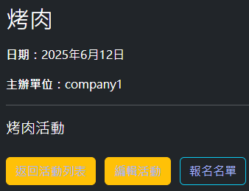
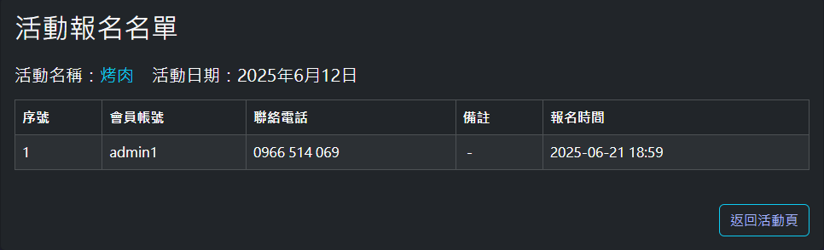
公司帳號功能
可以透過網頁新增、編輯、刪除、並查看目前活動有誰報名

Slide 8
使用LINE BOT 結合LLM 自動推薦活動
要將使用者傳送的訊息經由LINE傳送到後端必須先設定Webhook URL
由於Webhook URL必須是公開的網址所以我使用Ngrok暫時獲得一個公開的URL
在設定檔中利用config讀取兩組必須的憑證

Slide 9
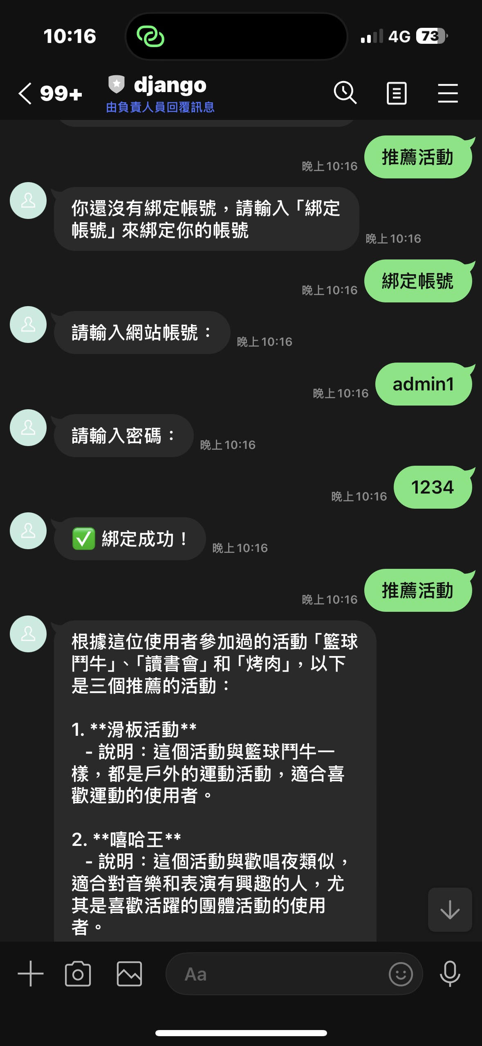
LINE BOT
當用戶使用推薦活動功能，後端會先判斷用戶使否綁定網頁中的帳號。
用戶輸入綁定帳號，
後端會進入驗證帳號資訊的流程。
完成後，用戶可以輸入推薦活動，此時AI會根據用戶過往參加過的活動自動推薦資料庫中的活動。

Slide 10
LINE BOT 功能設計思考
設計時遇到的問題:一開始還沒設計<綁定狀態>的模型時，綁定永遠都失敗，上網查詢後發現LINE BOT一次只能處理一個訊息內容，並不能記住上一個訊息。每一次的對話都會重新執行綁定帳號的函式，所以並不能完成帳號綁定。
如何解決:既然LINE BOT無法記住我傳過的訊息，我就設計一個模型，可以記錄目前註冊的狀態，並將用戶傳送的資料存入資料庫，這樣就可以在綁定流程中根據不同狀態讓程式知道目前進入到哪個階段，也可以將資料從資料庫中取出比對身分。

Slide 11
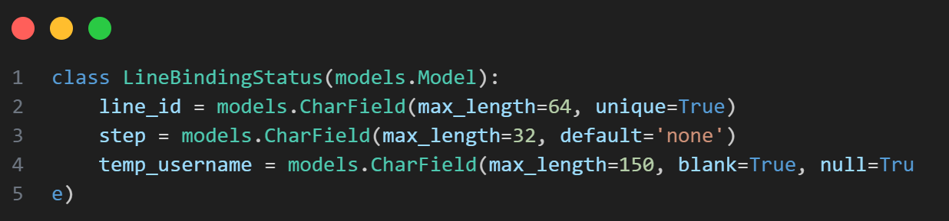
LINE BOT 綁定功能設計思考
line_id:用於判斷使用者是否已經綁並過帳號
step:存取流程狀態
temp_username:存取使用者輸入的帳號

Slide 12
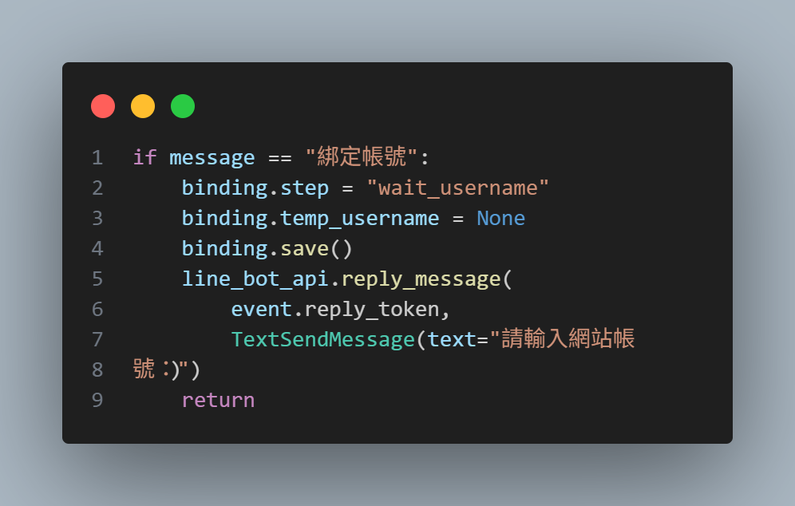
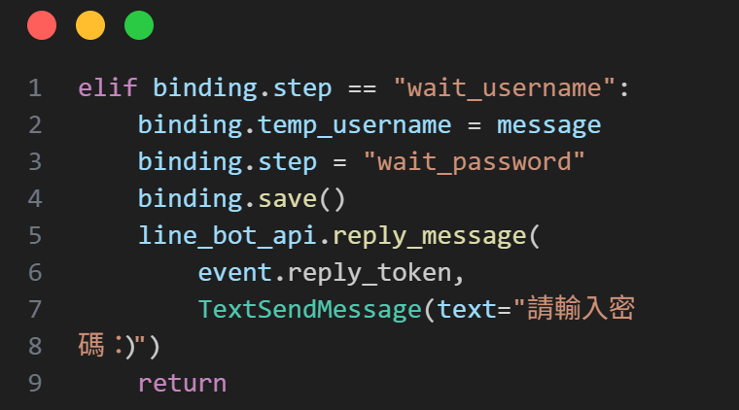
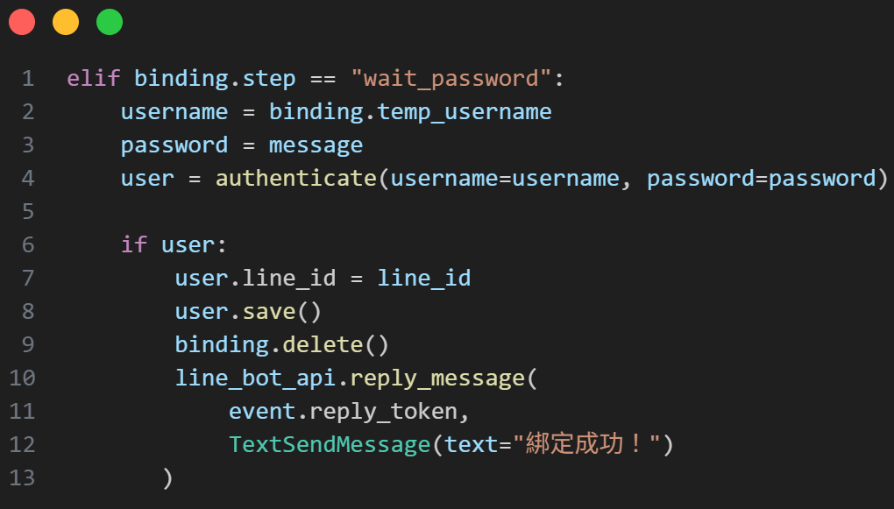
LINE BOT 綁定功能設計思考
當使用者輸入綁定帳號進入流程時，會依序將step設定為不同狀態，並將使用者名稱及狀態存入資料庫，密碼不用存進資料庫因為，輸入密碼時已經是流程最後步驟，可以直接從訊息中取出，再透過authenticate驗證使用者資料。

Slide 13
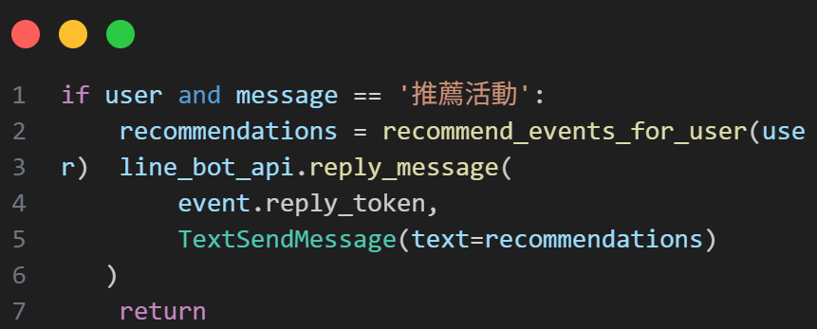
LINE BOT 綁定功能設計思考
完成綁定且通過身分驗證後，用戶可以透過輸入推薦活動，後端會呼叫推薦活動的函式來透過LLM推薦活動。

Slide 14

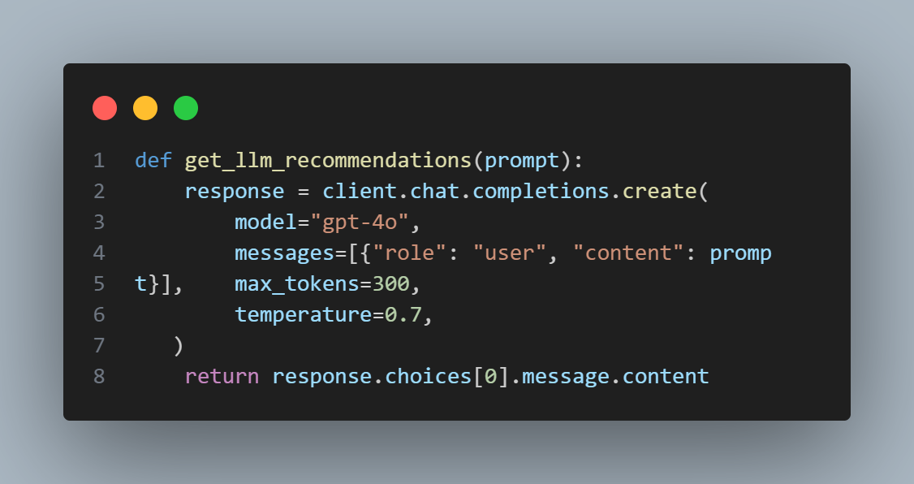
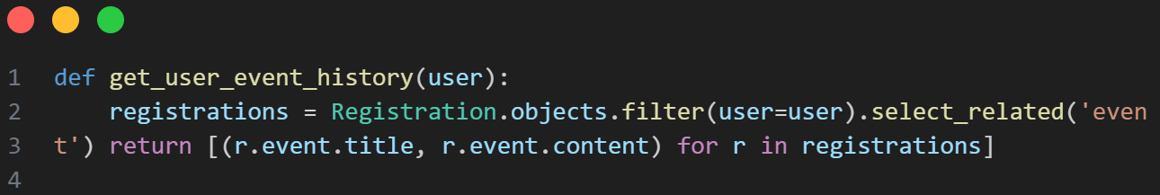
串接LLM
進入OPEN AI platform儲值並獲得API Key
初始化LLM，選取要用甚麼模型，然後先帶入設計好的prompt給模型。
這個功能主要是根據使用者過往參加過的活動來推薦，所以先將過往參加的活動取出，並轉成模型比較好閱讀的資料型態，方便prompt使用。

Slide 15
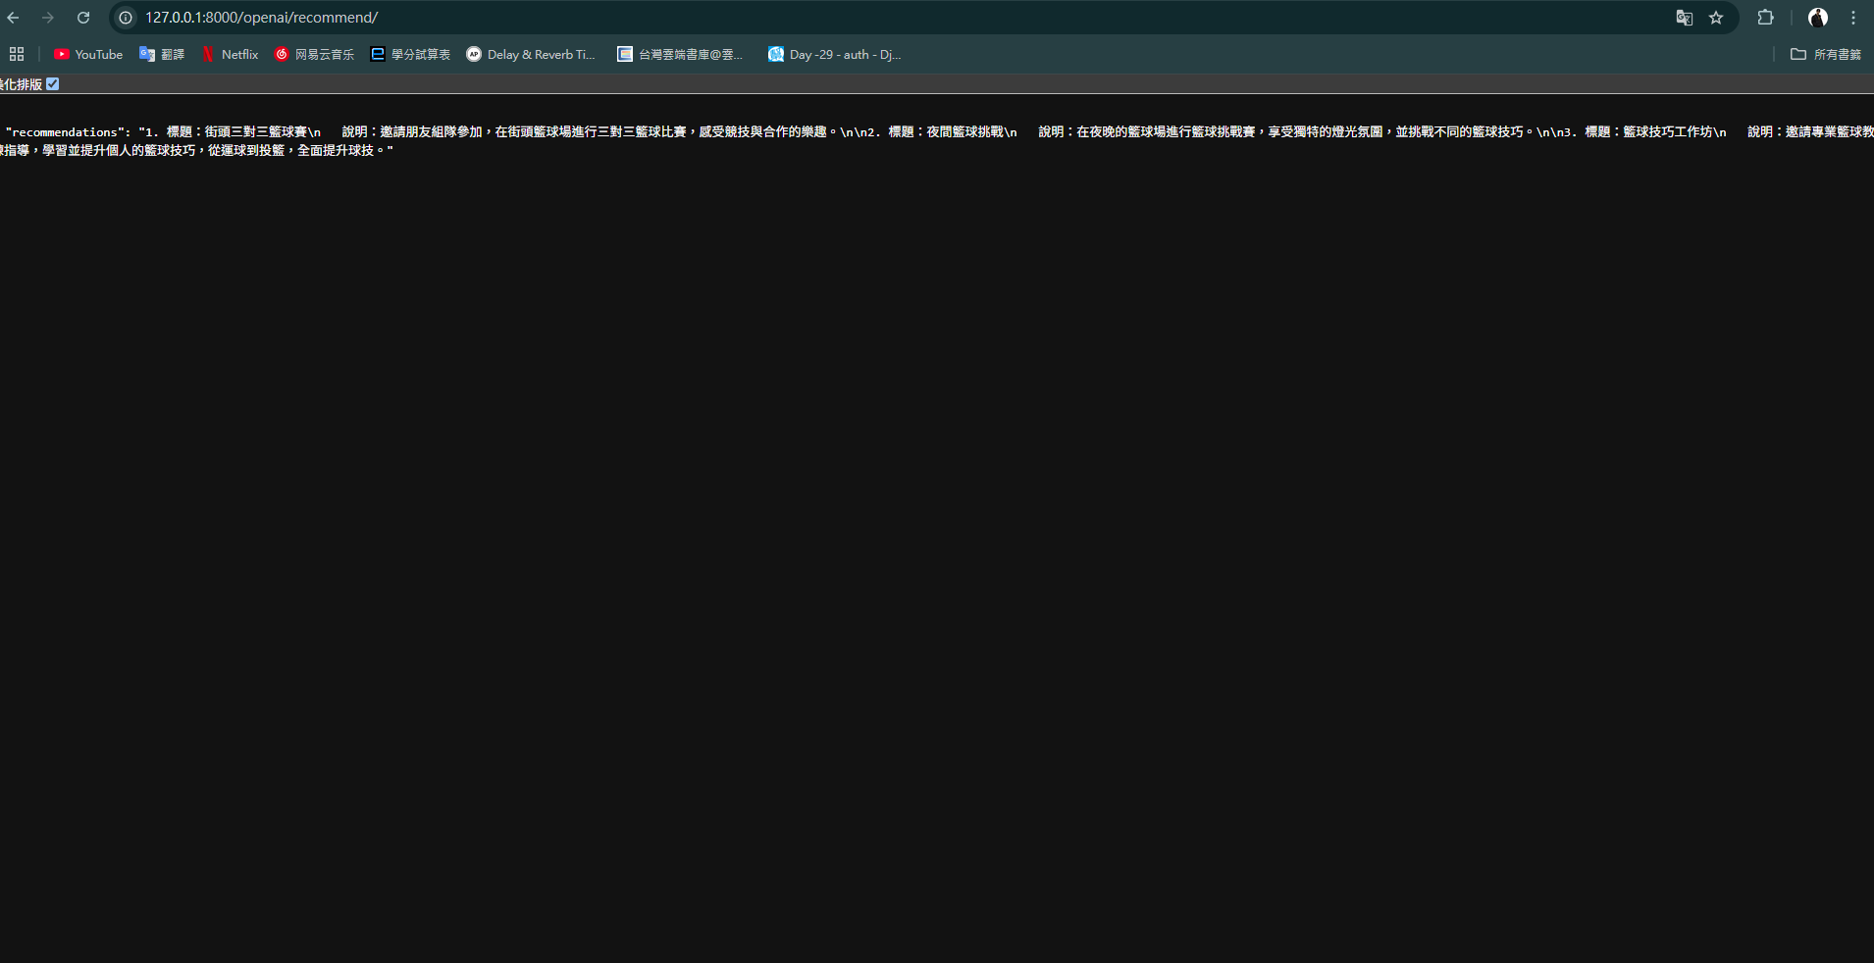
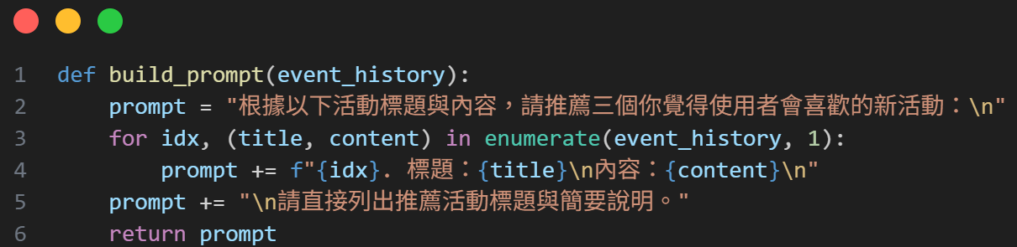
使用AI推薦活動遇到的問題
當我一開始測試功能時發現AI會推薦給使用者不存在的活動
所以我就回去看我的prompt，發現我第一次想得不夠周到，只有告訴他要推薦活動並沒有給他限制。

Slide 16
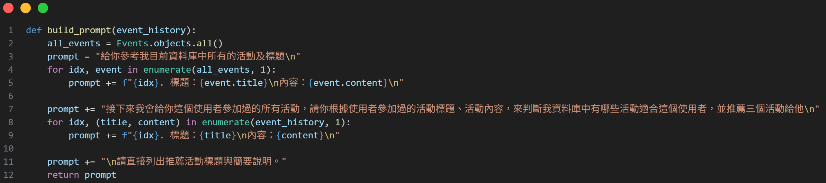
如何解決
於是我更改了我的prompt，將網站資料庫所有的活動都餵給模型，並限制只能推薦資料庫中有的活動。

Slide 17
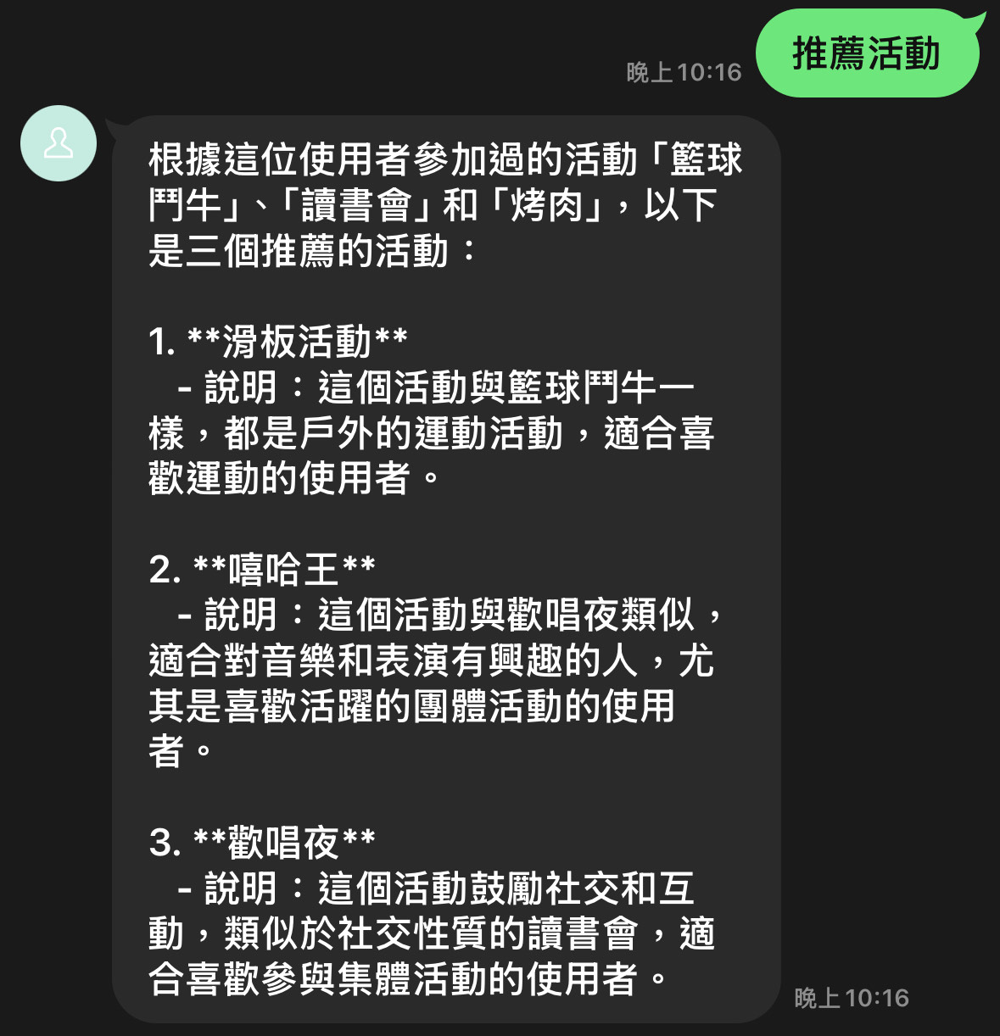
如何解決
經過修改後，成功讓AI只推薦我資料庫值中存在的活動，並且實現結合LINE BOT讓使用者可以在移動裝置中操作。

Slide 18
商業價值
AI推薦:目前系統多半是靠標籤推薦，使用AI可以根據用戶行為做個人化、語意化推薦，未來也希望AI可以根據用戶在社交軟體的行為做推薦，更能讓商家的活動精準打入年輕族群。
彈性擴充與資料整合：所有互動、報名、推薦紀錄皆可整合分析，方便後續行銷與用戶經營。
開發彈性高：可根據需求快速擴充新功能，支援多種商業場景。
LINE Bot 深度整合：用戶可直接在LINE上查詢、報名、接收推薦與通知，降低操作門檻，提升互動率，且此系統不限於單一商家，而是希望做為一個平台，讓各類型商家加入，使得可以吸引不同年齡層、不同興趣的客戶。

Slide 19
持續開發與未來功能規劃
活動內容自動生成:主辦方只需輸入關鍵字，AI 即可自動產生活動文案、宣傳圖文，降低行銷門檻。
多語系與國際化:AI自動翻譯活動資訊，支援多語用戶，拓展國際市場。
活動回饋與情感分析:用戶活動後可直接在LINE回饋，AI自動分析情感與滿意度，協助主辦單位優化活動。
API開放與第三方整合:提供API介面，方便與其他CRM、ERP或行銷工具串接，打造完整生態系。

